Slide 1
SISTEM INFORMASI BARANG HILANG (SILABIL)

Slide 2

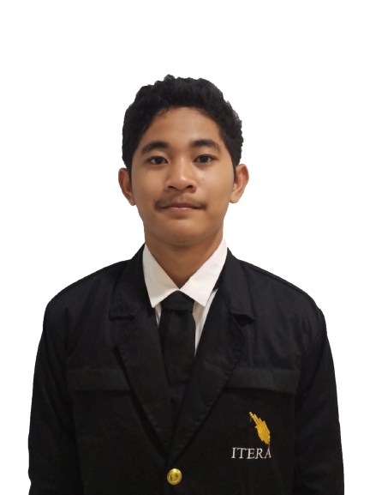


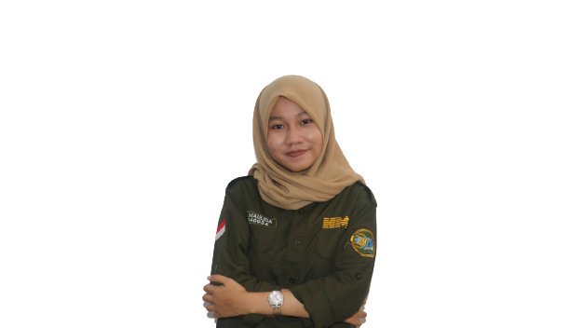
OUR TEAM
03
Hafizh Londata
119140049
Muhammad Faqih
119140012
02
04
01
Gilang Rizky Ramadhan
119140081
05
Andaru Putri S.
119140158
Iva Maulida R.
119140034

Slide 3
LATAR BELAKANG
Sistem Informasi Barang Hilang atau SILABIL adalah sebuah sistem informasi yang berfungsi untuk membantu mempermudah civitas akademika Institut Teknologi Sumatera dalam mengumpulkan informasi tentang barang-barang hilang dan barang-barang yang ditemukan yang berada di dalam lingkup kampus.
Sistem informasi ini mempermudah pengguna yang kehilangan barang untuk menemukan barangnya. Sistem ini juga menjembatani antara penemu barang dan user yang kehilangan barang dalam berkomunikasi melalu admin yang tersedia.

Slide 4
Karakteristik Pengguna
Admin
Pengguna
Melayani pengaduan kehilangan barang yang disampaikan melalui form.
Mengupdate, menghapus serta mengedit setiap pembaruan yang ada tentang kehilangan maupun penemuan barang.
Melakukan login untuk mengakses sistem.
Melihat informasi tentang penemuan/kehilangan barang.
Mengisi form pengaduan kehilangan/penemuan barang.

Slide 5
KEBUTUHAN FUNGSIONAL
SKPL-ID | REQUIREMENT
SKPL-1 | Sistem dapat menampilkan halaman login
SKPL-2 | Dapat menampilkan halaman home
SKPL-3 | Sistem dapat menampilkan halaman daftar barang hilang
SKPL-4 | Sistem dapat menampilkan halaman daftar penemuan barang
SKPL-5 | Dapat menampilkan form penemuan barang
SKPL- 6 | Dapat tersambung dengan database yang ada

Slide 6
KEBUTUHAN NON - FUNGSIONAL
SKPL-ID | PARAMETER | REQUIREMENT
SKPL-7 | Performance | Sistem menggunakan bahasa pemrograman PHP dan JavaScript dalam pembuatan website.
SKPL-8 | Performance | Sistem menggunakan bahasa markup HTML dan CSS dalam pembuatan halaman pada website.
SKPL- 9 | Portability | Website dapat dijalankan dengan beberapa jenis web browser yang sering dipakai : Google Chrome, Mozilla Firefox, Microsoft Edge.

Slide 7
BATASAN PERANCANGAN
Sistem menggunakan framework Laravel
Bahasa pemrograman yang digunakan adalah bahasa pemrograman PHP dan JavaScript
Sistem menggunakan bahasa markup HTML dan CSS dalam pembuatan

Slide 8
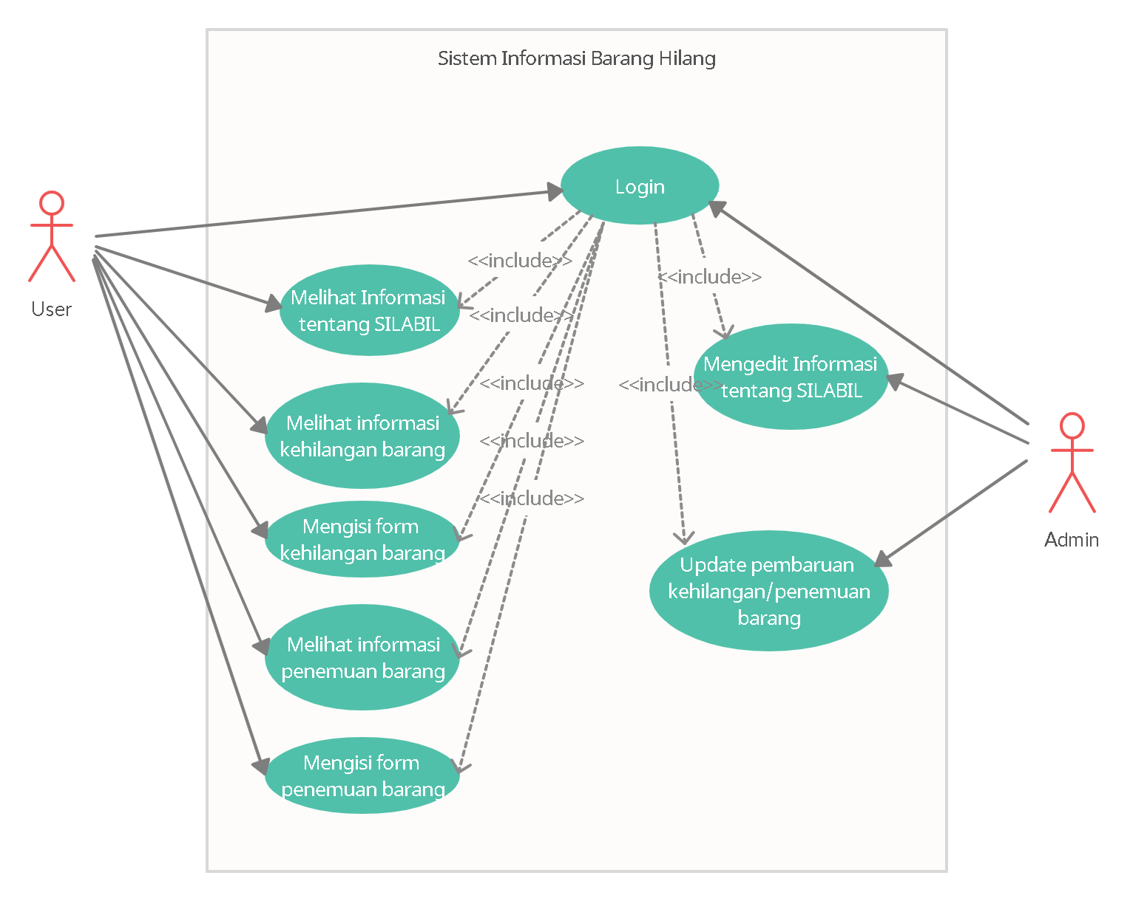
USE CASE DIAGRAM

Slide 9
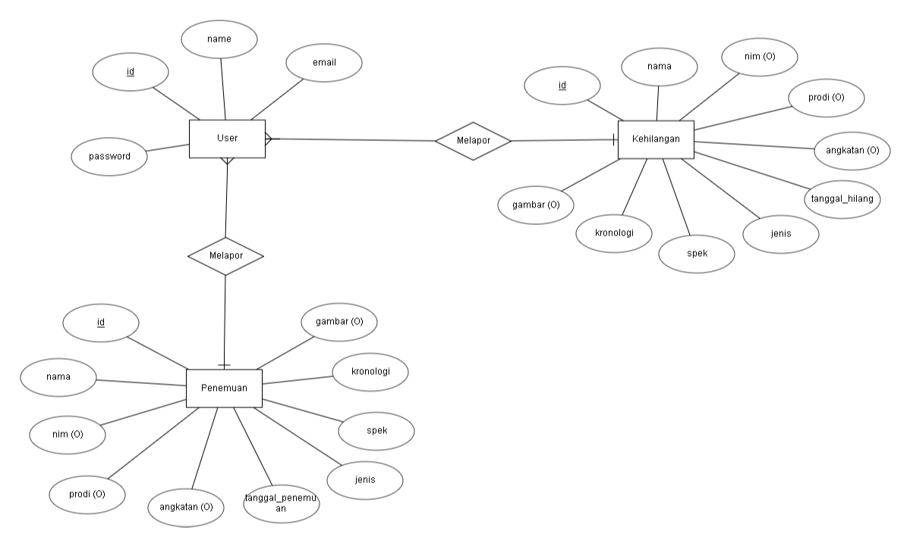
ER DIAGRAM

Slide 10
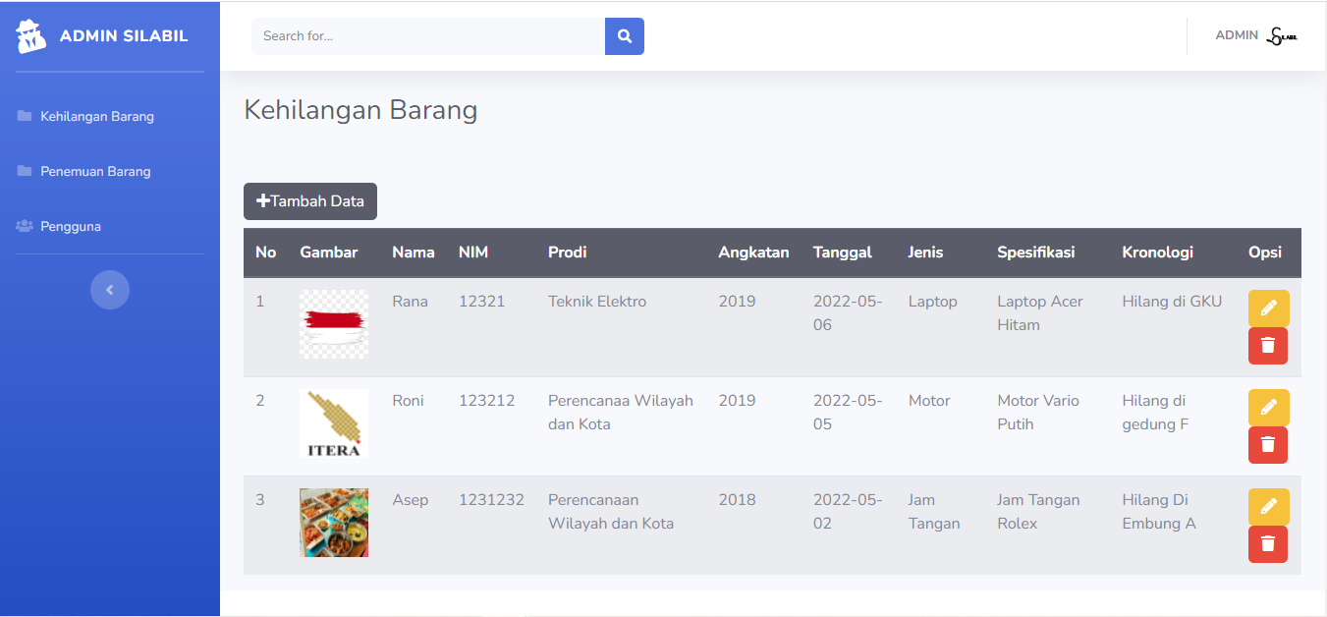
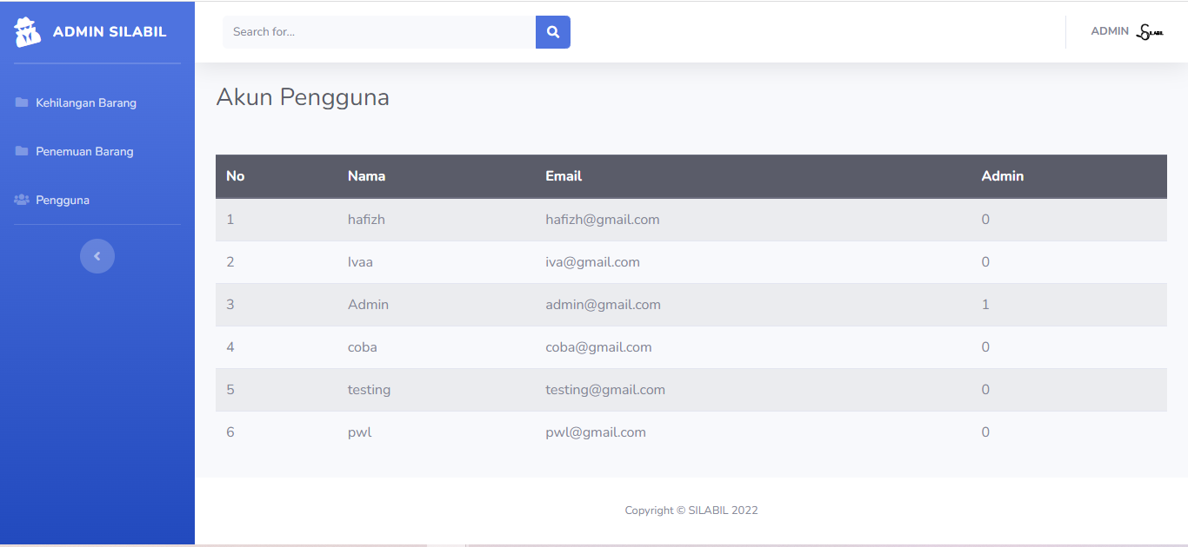
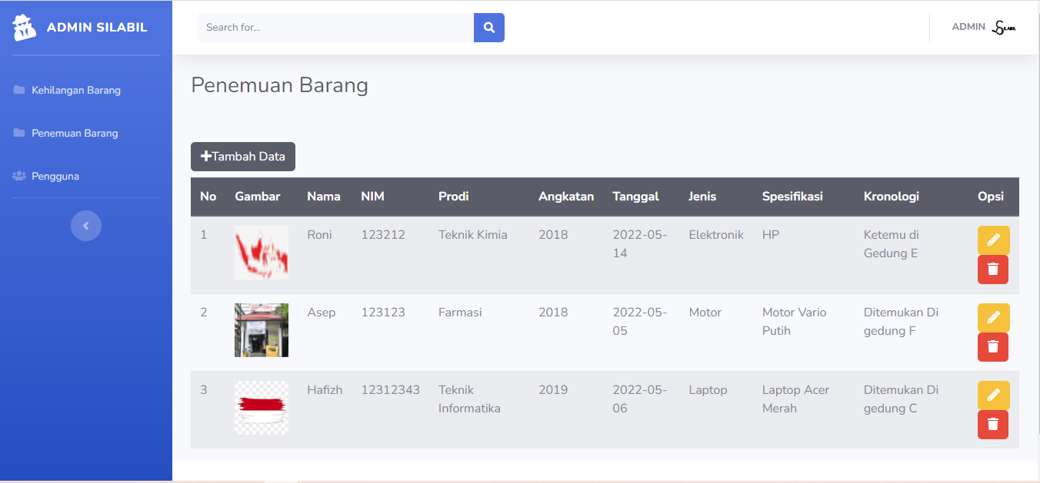
Tampilan Sistem
(Admin)

Slide 11
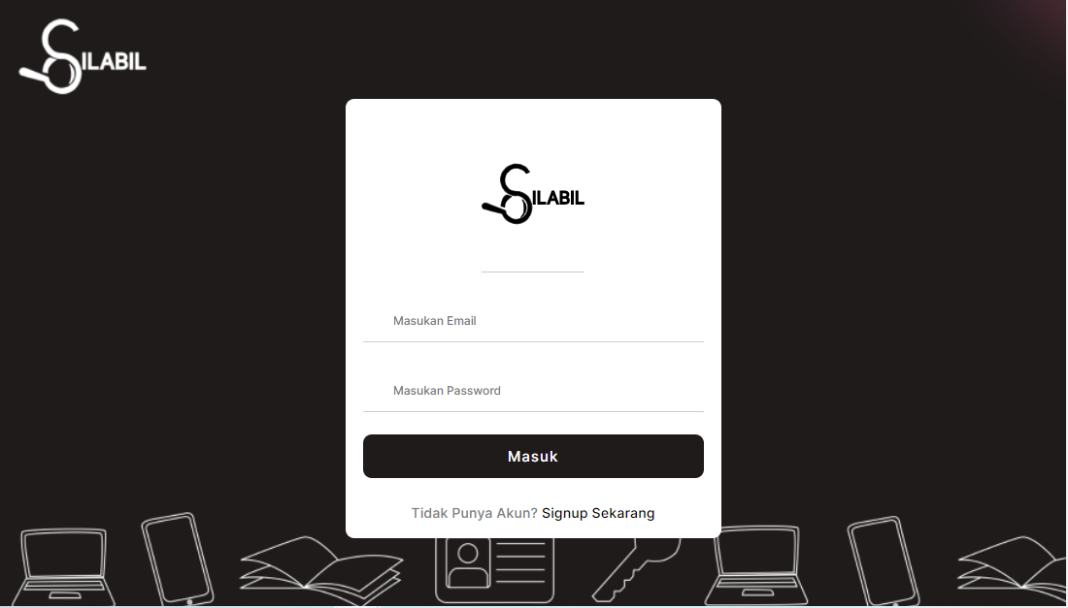
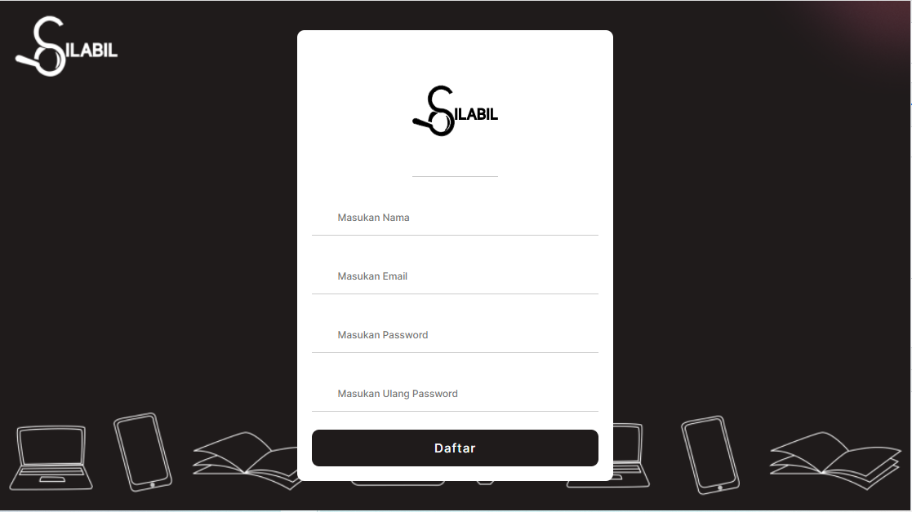
TAMPILAN SISTEM
(User)
Halaman Login
Halaman Daftar

Slide 12
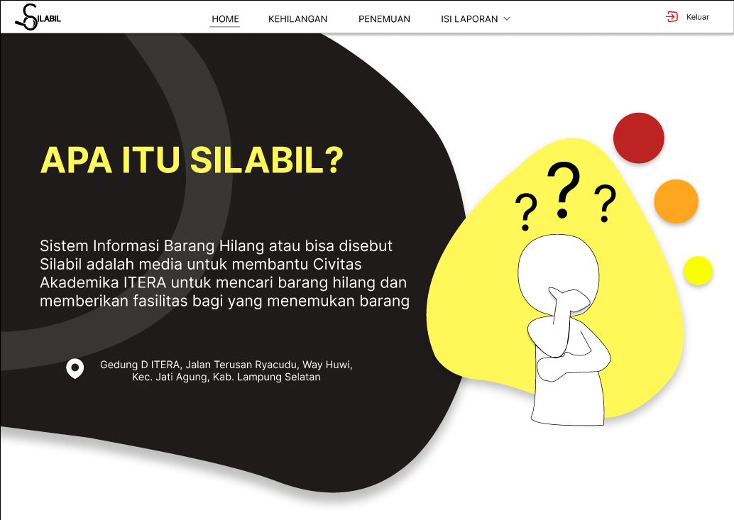
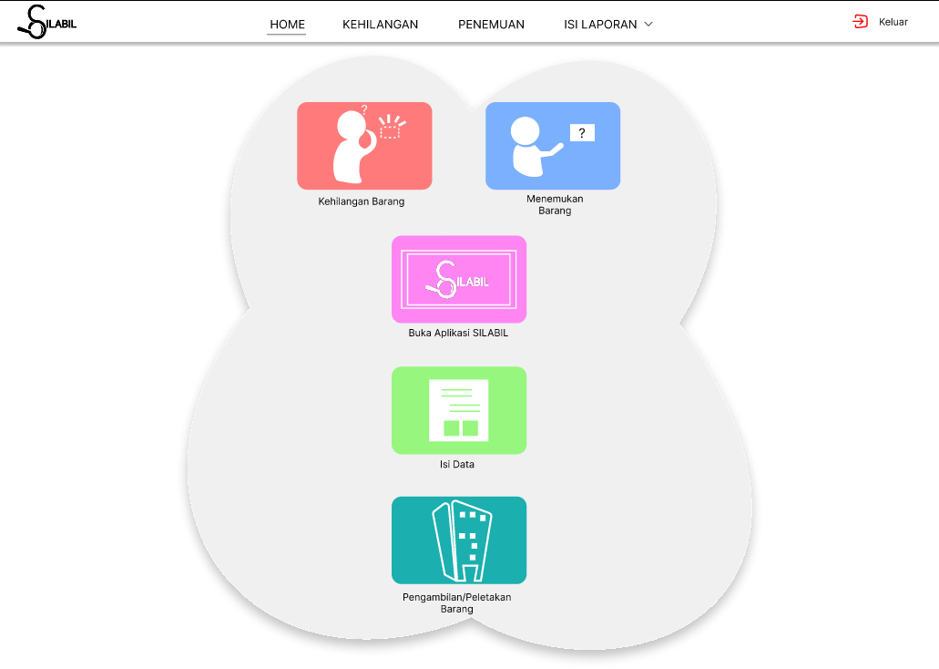
TAMPILAN SISTEM
(User)
Halaman Home 1
Halaman Home 2

Slide 13
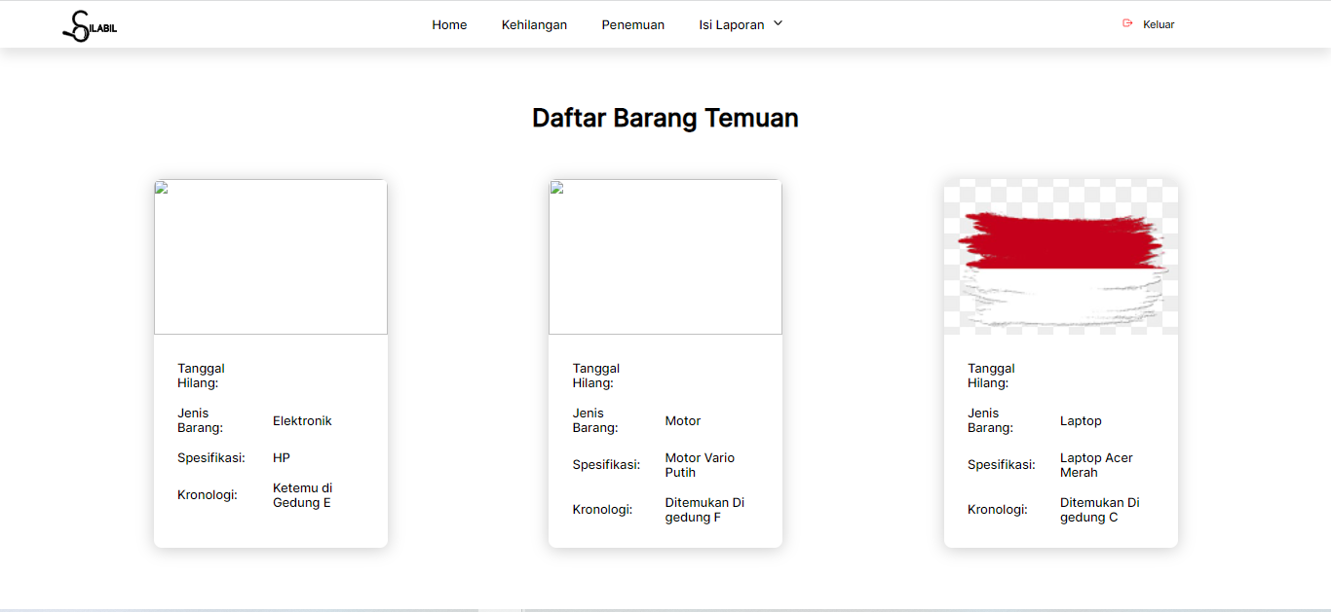
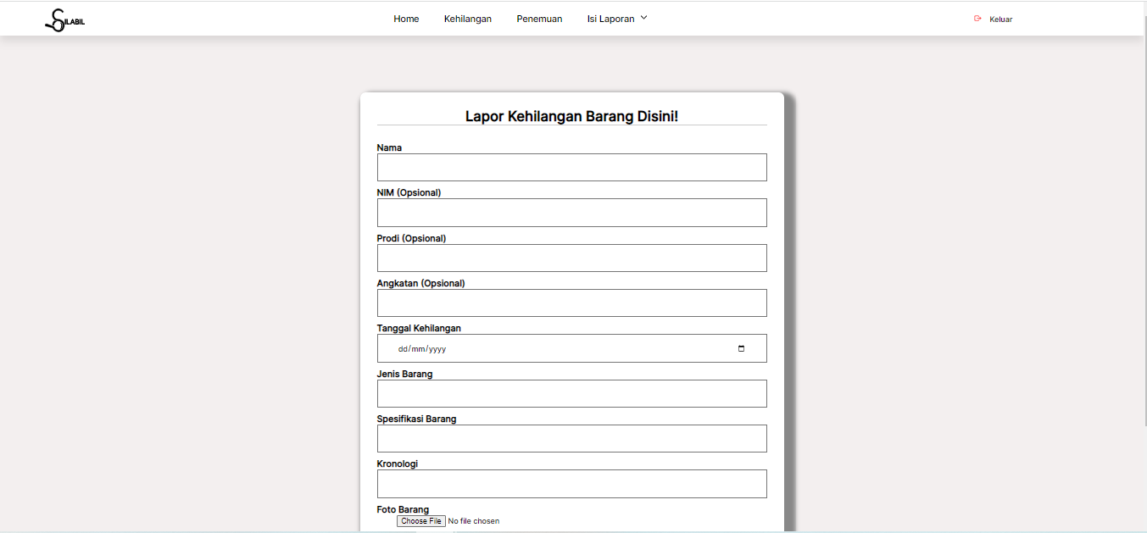
TAMPILAN SISTEM
(User)
Halaman Penemuan
Halaman Form Kehilangan Barang

Slide 14
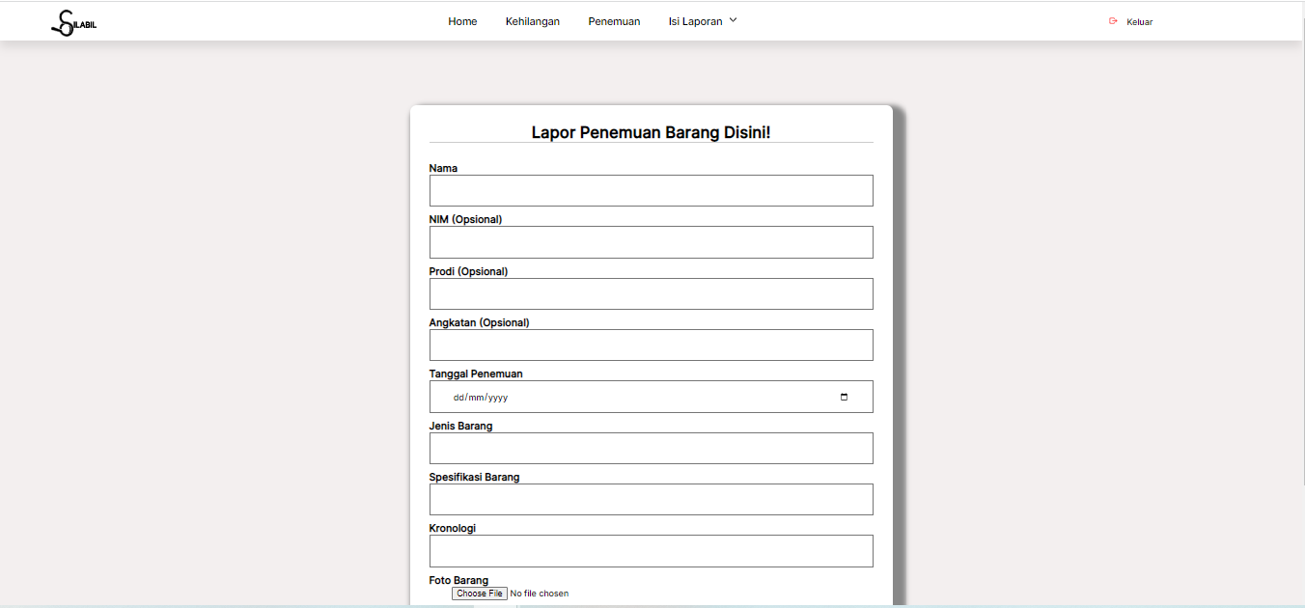
TAMPILAN SISTEM
(User)
Halaman Form Penemuan Barang

Slide 15
Crossover Team
TERIMA KASIH

